Slide 1
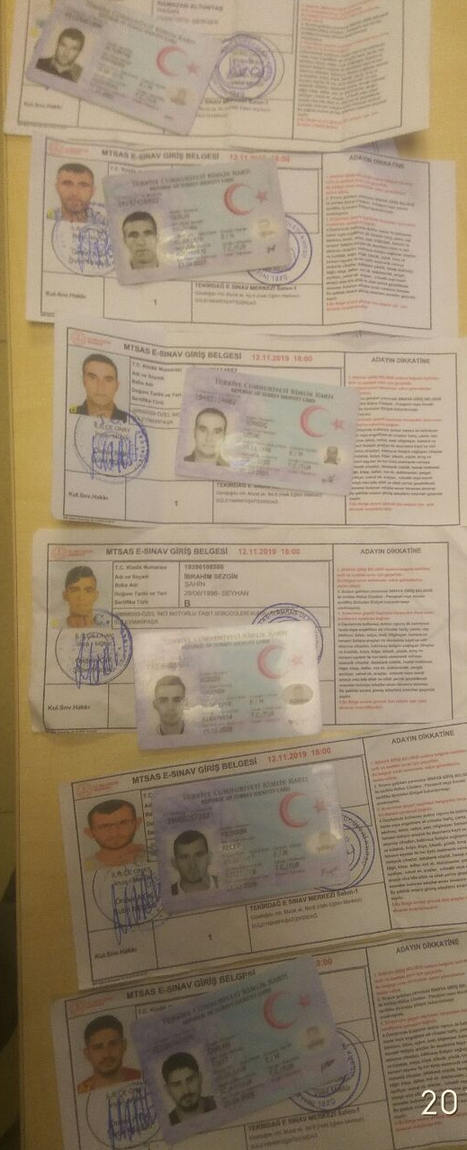
JOKERLER

Slide 2
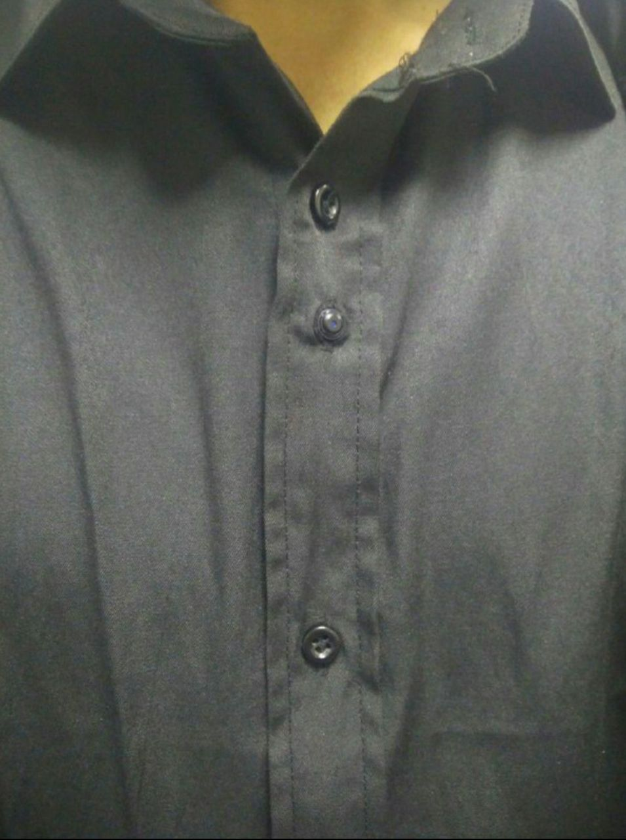
Salon Görevlilerin Sorumlulukları
Adayların kimlik kontrollerinin yapılması
Salon Görevlilerin Sorumlulukları

Slide 3
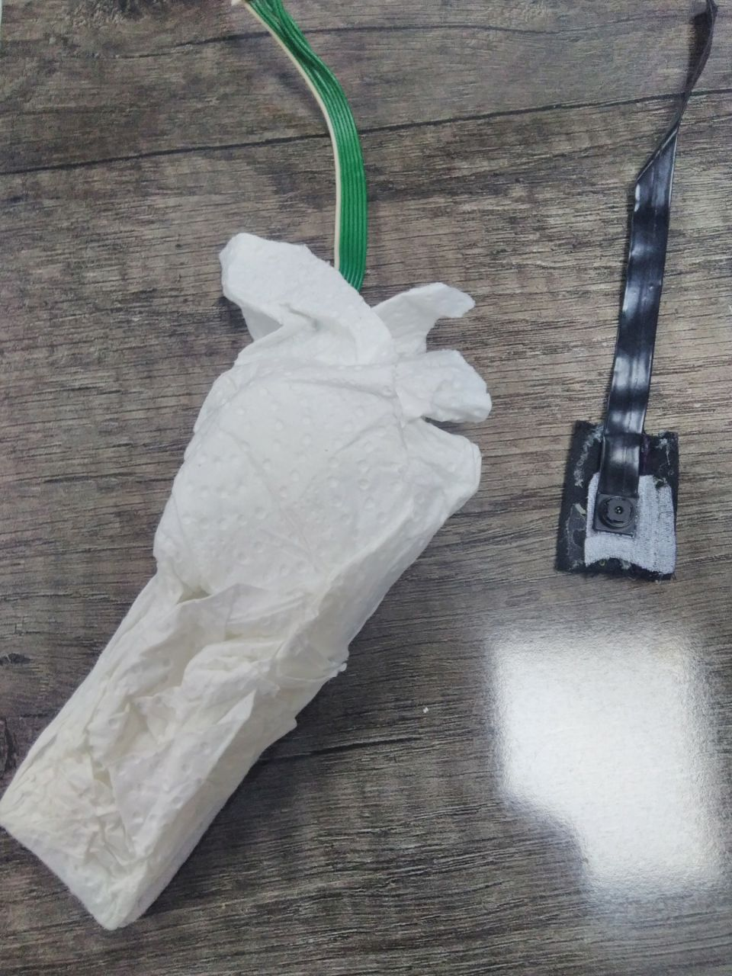
Salon Görevlilerin Sorumlulukları
Adayların kimlik kontrollerinin yapılması
Salon Görevlilerin Sorumlulukları

Slide 4
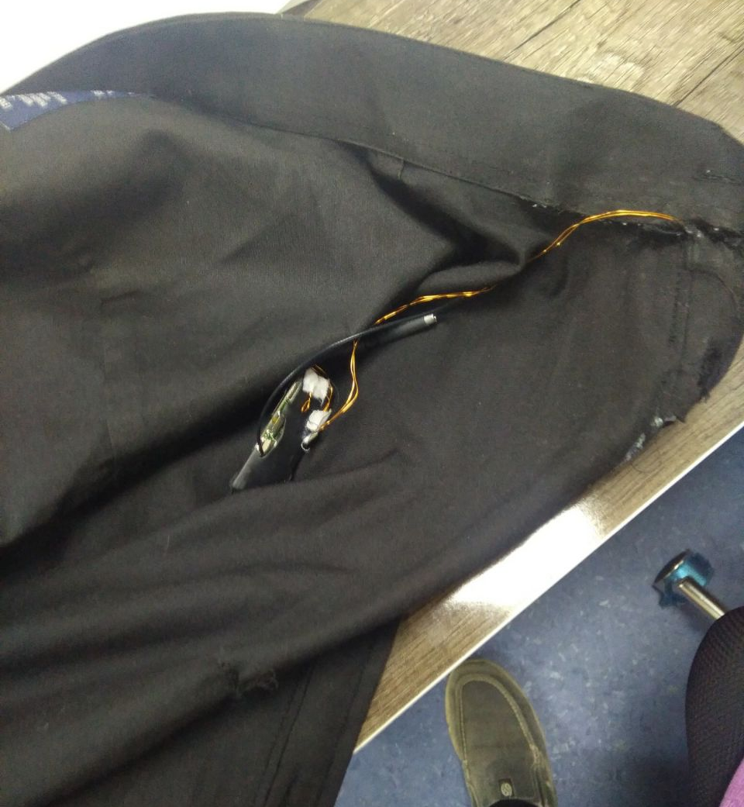
Salon Görevlilerin Sorumlulukları
Adayların kimlik kontrollerinin yapılması
Salon Görevlilerin Sorumlulukları

Slide 5
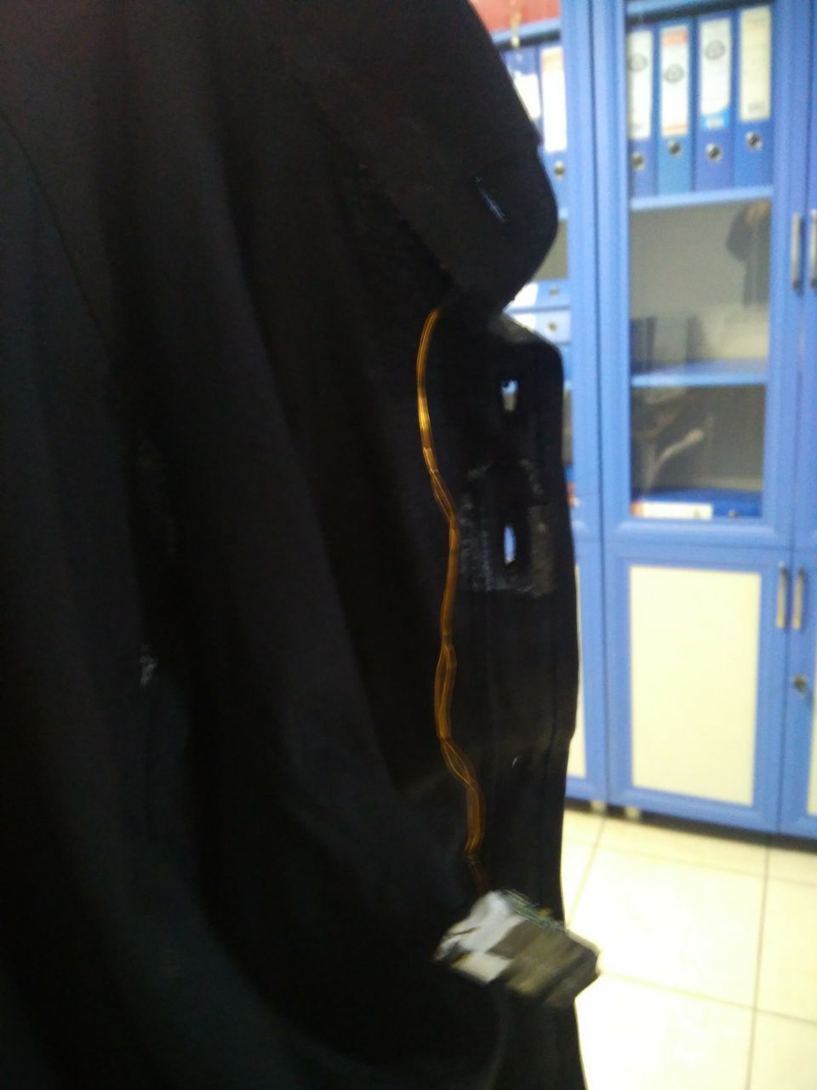
Salon Görevlilerin Sorumlulukları
Adayların kimlik kontrollerinin yapılması
Salon Görevlilerin Sorumlulukları

Slide 6
Salon Görevlilerin Sorumlulukları
Adayların kimlik kontrollerinin yapılması
Salon Görevlilerin Sorumlulukları

Slide 7
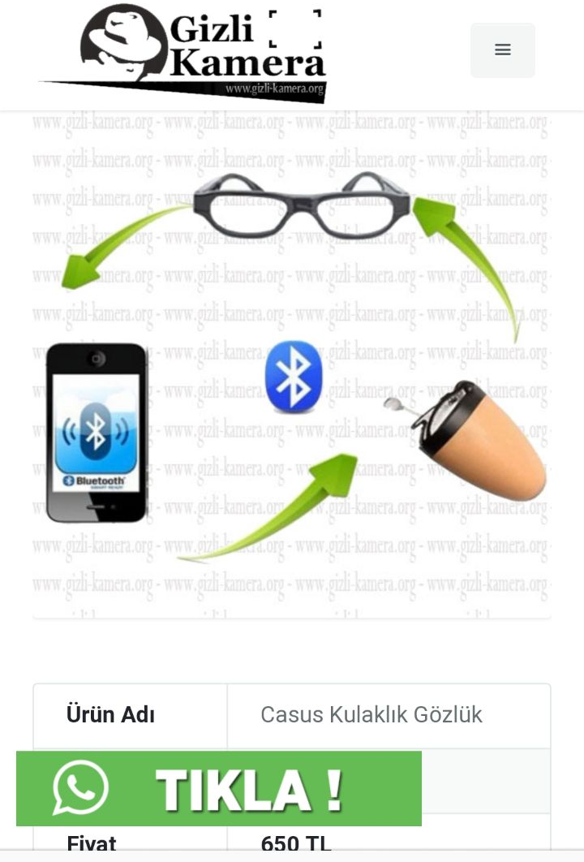
Salon Görevlilerin Sorumlulukları
Salon Görevlilerin Sorumlulukları

Slide 11
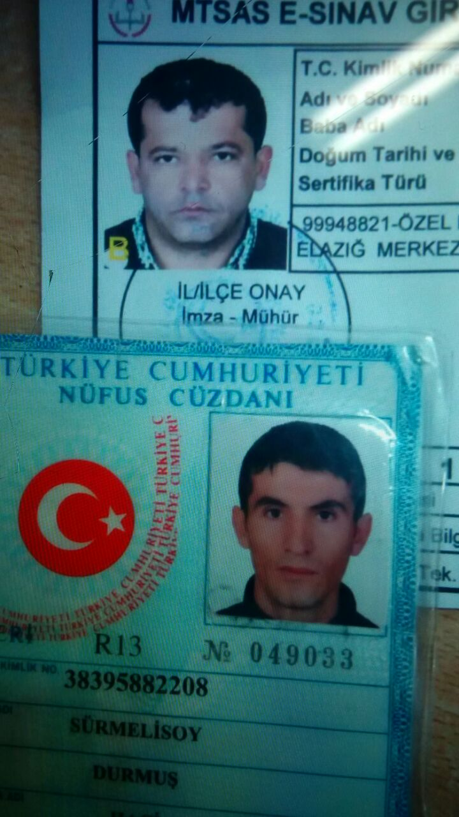
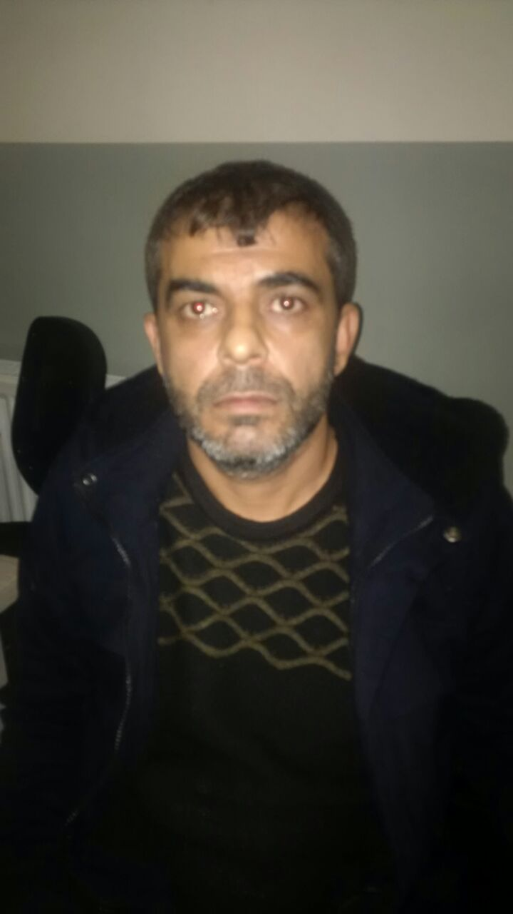

Slide 12
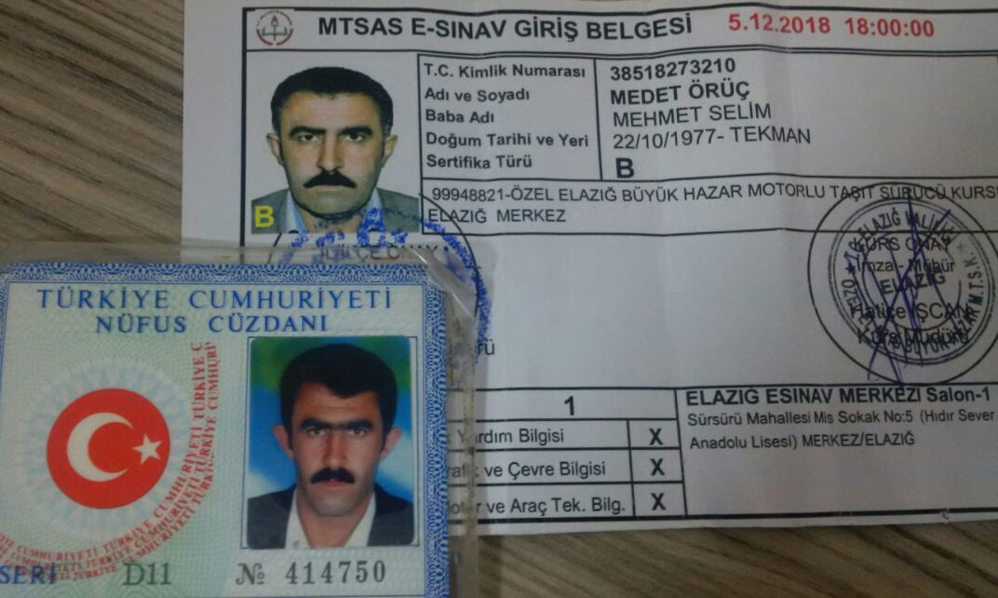

Slide 13
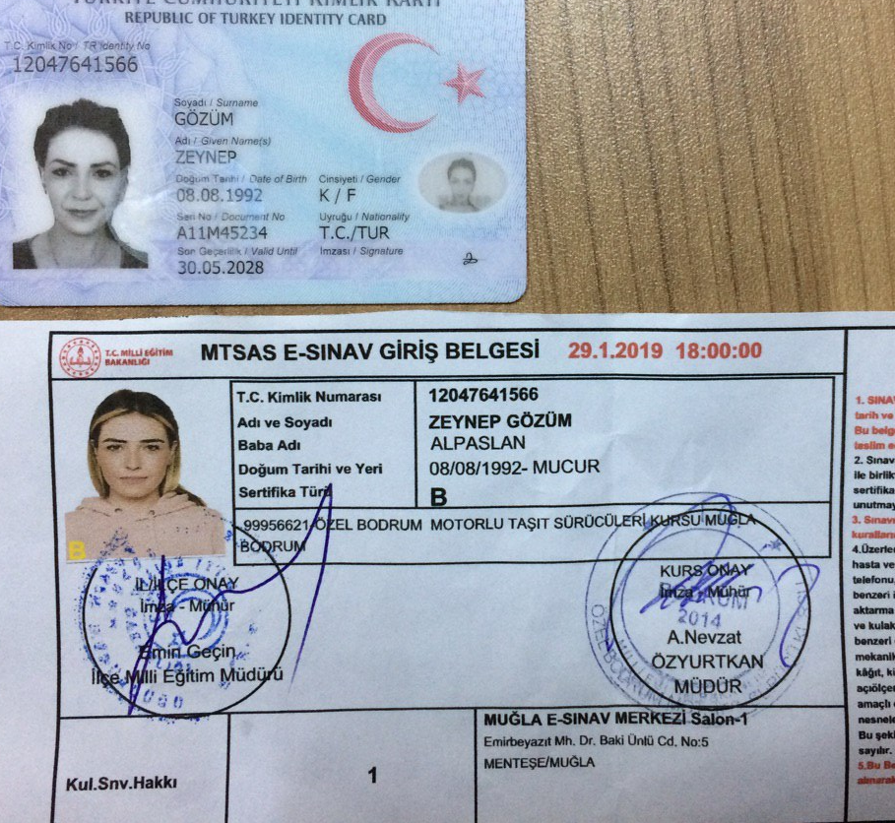

Slide 14
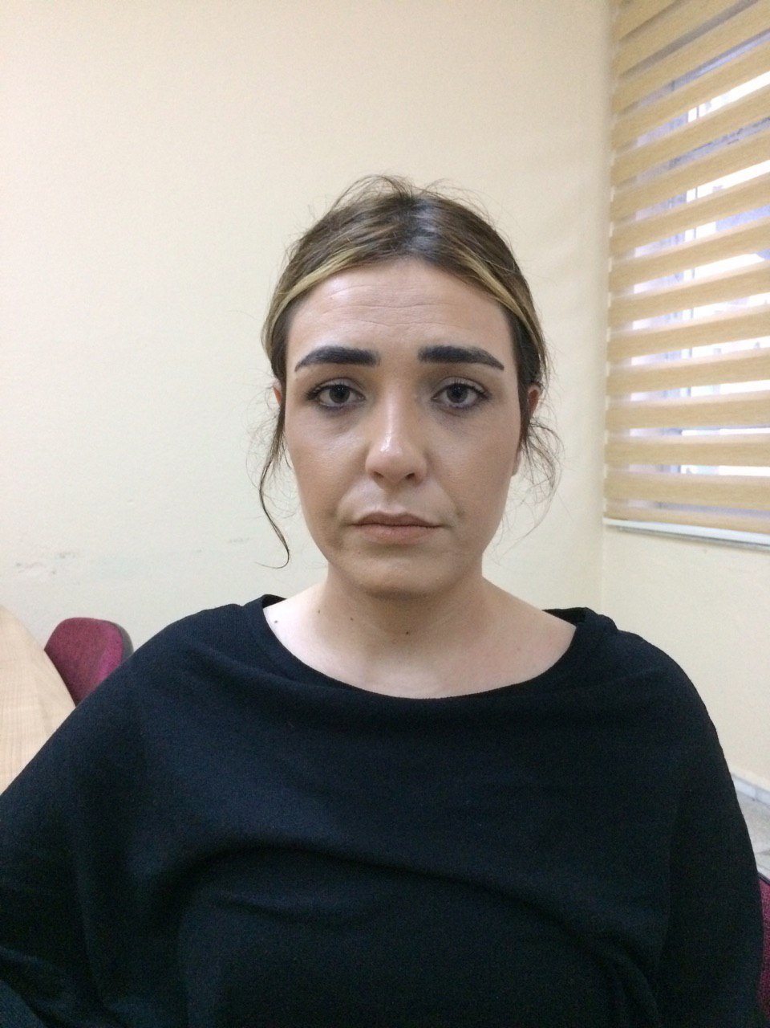
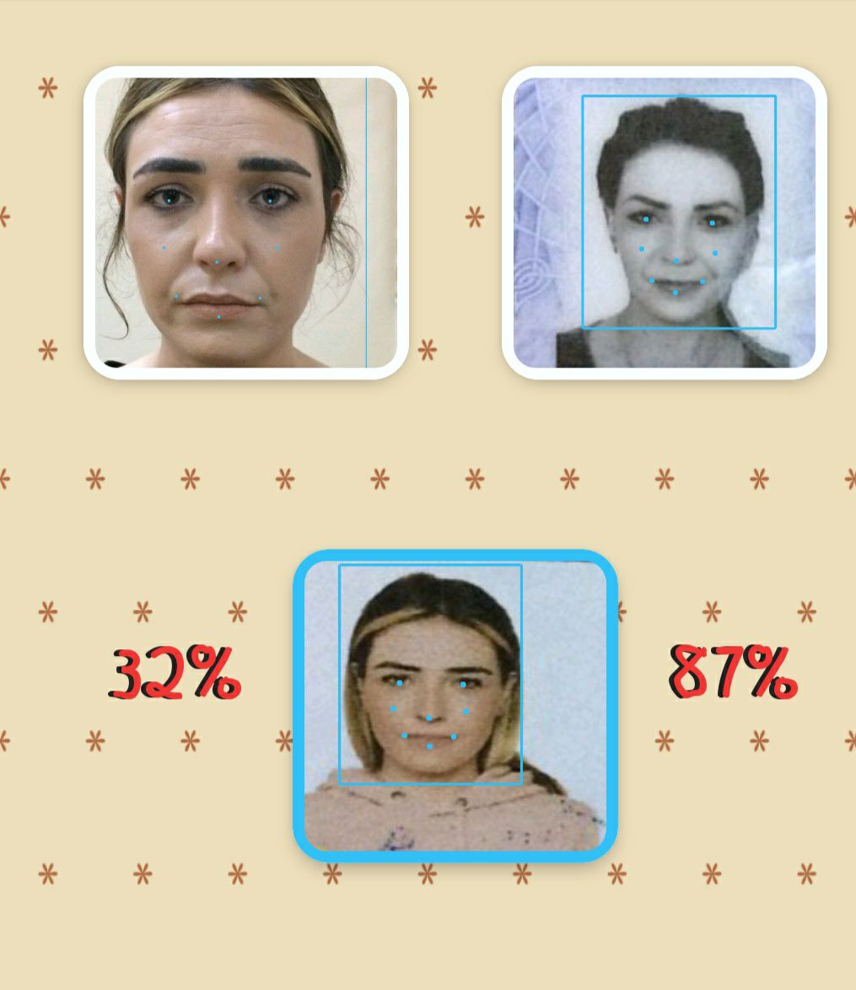

Slide 15
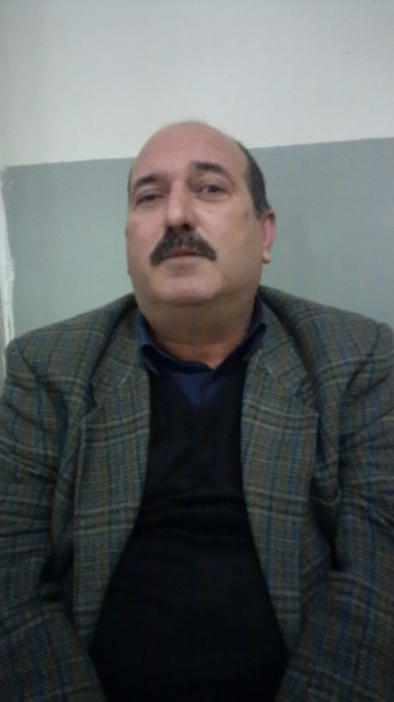

Slide 16
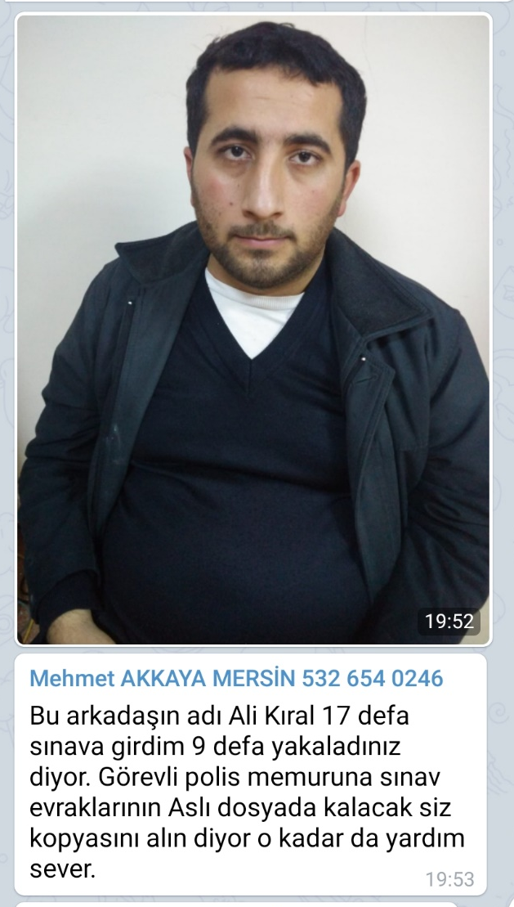

Slide 17
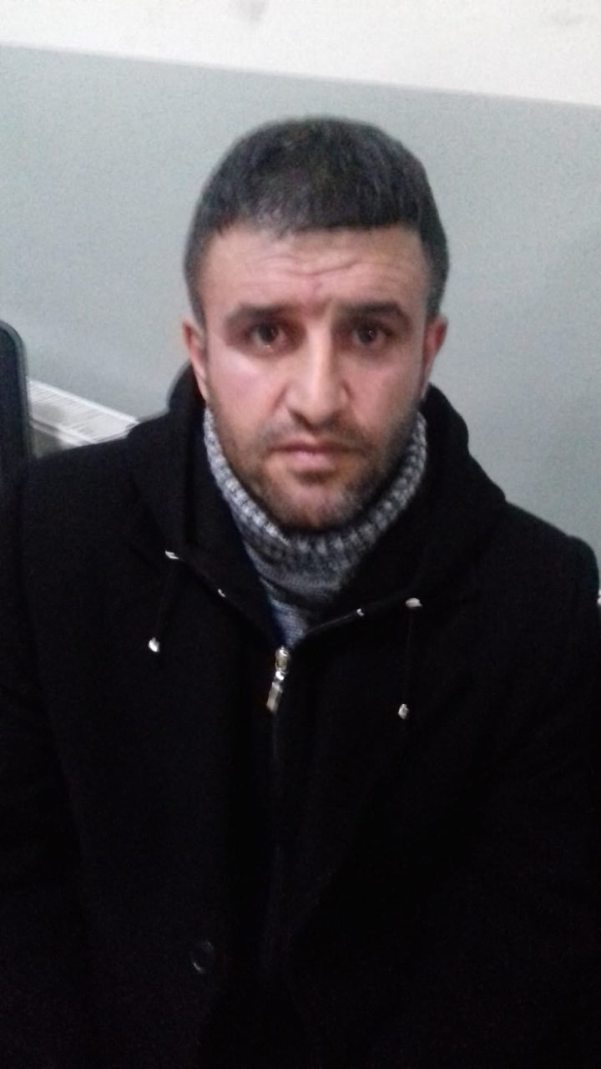
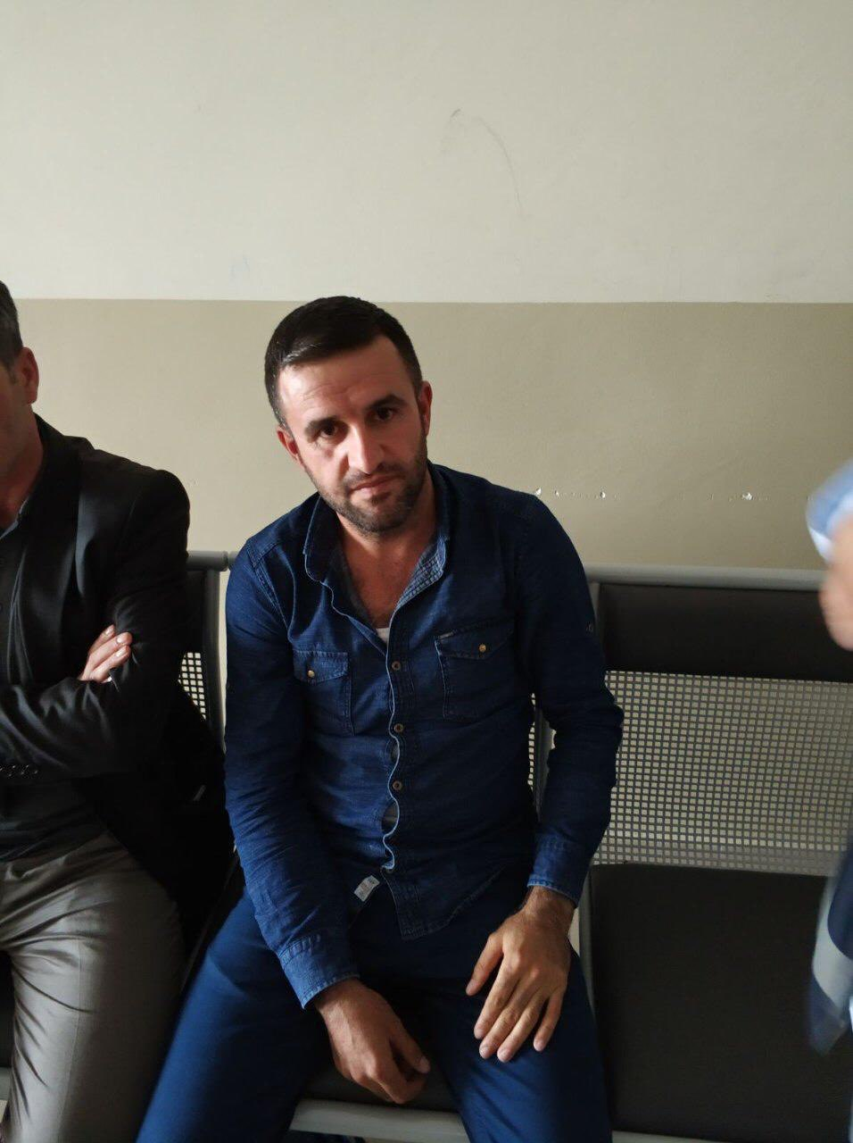
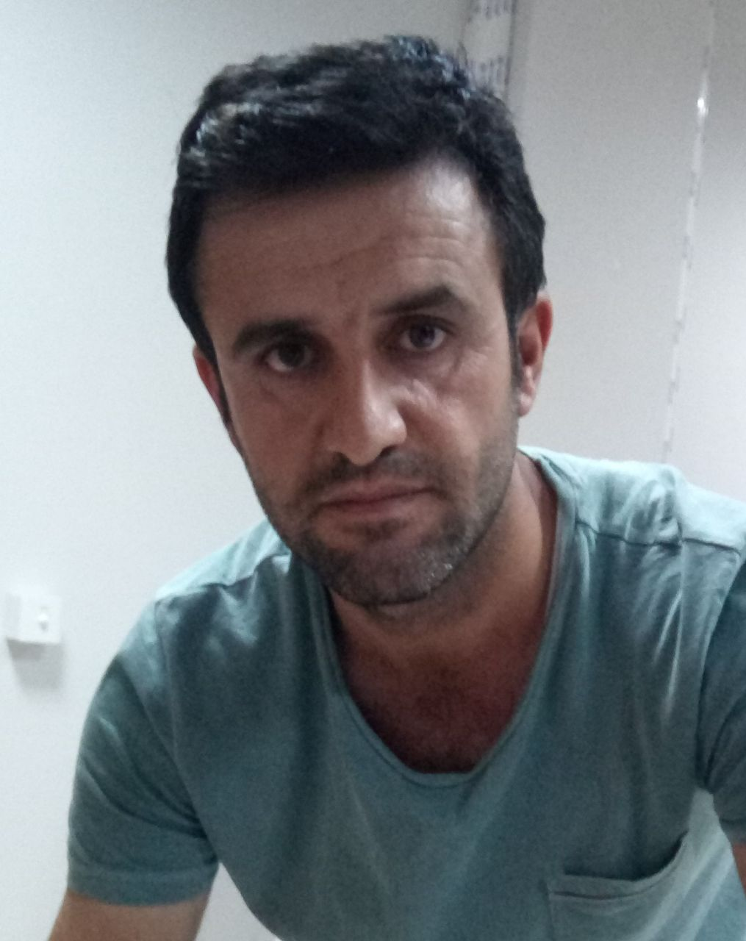

Slide 18
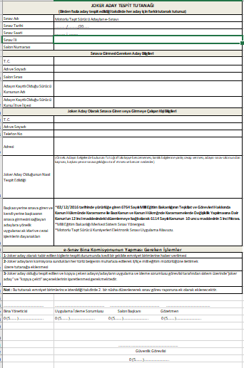

Slide 19
E-SINAV İLE İLGİLİ SIKÇA SORULAN SORULAR VE CEVAPLAR
1. Oturum randevuları ile ücret tahakkuk işlemlerini kim yapıyor?
CEVAP: İlmem Ölçme ve Sınav Hizmetleri Birimi
2. Oturumlar ve görevlendirmeler ne zaman yapılır?
CEVAP: İlmem Ölçme ve Sınav Hizmetleri Birimi randevuları haftalık girdikten sonra, başvurular hafta boyunca adaylar ve görevliler için devam edecektir. Hafta bitimi Cuma öğleden sonra bir sonraki haftanın oturum görevlendirmeleri sistem tarafından otomatik olarak yapılacaktır.
3. Uygulama İzleme Sorumlusu en çok kaç oturum görevi alır? Görevlilere ödenen oturum ücretleri nedir ve ne zaman ödenir?
CEVAP: En çok 20 oturum görevi alabilir. Bir sonraki ayın 9’una kadar ücret onayı yapılır ve 27 sinde de ücretİ hesaba yatırılır.
4. Uygulama İzleme Sorumlusu görev puanı kaçtır? Diğer sınav görevlerine bu puan dahil edilir mi?
CEVAP: 200 puandır. Diğer sınav görevlerine dahil edilmektedir.
5. Uygulama İzleme Sorumlusu , Başkan ve Gözetmen her oturumda farklı mıdır?
CEVAP: Evet

Slide 20
E-SINAV İLE İLGİLİ SIKÇA SORULAN SORULAR VE CEVAPLAR
E-SINAV İLE İLGİLİ SIKÇA SORULAN SORULAR VE CEVAPLAR
6. Binanın ve salonun açılması ile evrakların İl Milli Eğitim Müdürlüğü Ölçme Birimine teslimini kim yapacak?
CEVAP: İlmem tarafından görevlendirilen hizmetli bina ve salonu açacaktır. Sınav sonuç tutanağı veya zarfı anahtarlar ile birlikte belirlenen bir sınav görevlisi veya hizmetli tarafından Ölçme birimine ertesi günü sabahı teslim edilir.
7. Bina Sorumlusu, Uygulama İzlemeci, Başkan, Gözetmen ve Hizmetli salona en geç ne zaman gelmelidir?
CEVAP: Bina sorumlusu, Uygulama İzleyici Başkan ve Gözetmen oturum saatinden 30 dakika önce, hizmetli ise oturumdan 1 saat önce salona gelmelidir.
8. Uygulama izleyicinin görevi nedir?
CEVAP: Salonu sınav yapılmaya hazır hale getirmek. Bilgisayarları açmak, görevli girişlerini sağlamak. Adayları salona almadan kuralları hatırlatmak. Sınavı başlatmak. Sınav sonrası evrakları imza altına alıp zarfa koymak. Bilgisayarları kapatmak.
9. Başkanın görevi nedir?
CEVAP: Adayların kimlik kontrollerini tek tek yaparak salona almak. Sınav Giriş Belgesinin renkli, çift mühür ve çift ıslak imzalı olduğunu kontrol etmek. Soğuk damgalı kimlik belgeleri ile yüz tanıma ve giriş belgeleri ile adayın JOKER olup olmadığını teyid etmek.

Slide 21
E-SINAV İLE İLGİLİ SIKÇA SORULAN SORULAR VE CEVAPLAR
10. Gözetmenin görevi nedir?
CEVAP: Adayların kimlik kontrollerini tek tek yaparak yerlerine oturtmak. Ayrıca adayların ekrandaki fotoğrafları ile soğuk damgalı kimlik belgeleri ile yüz tanıma ve giriş belgeleri ile adayın JOKER olup olmadığını teyid etmek.
11. JOKER adayların yakalanmasından durumunda salondan ve binadan çıkartılmasından kimler sorumludur?
CEVAP: Başkan ve Gözetmen, Bina Yöneticisi, Emniyet Görevlisi,
12. Bina sorumlusu ve hizmetli her oturumda farklı kişi midir?
CEVAP: Hayır
13. Emniyet Görevlisi her oturumda farklı kişi midir?
CEVAP: 4 oturumu kadar 1 Emniyet Görevlisi, sonraki 5., 6. oturumlara da 2. bir Emniyet görevlisi atanır. Eğer sınav arka arkaya devam etmiyorsa toplam 4 oturuma kadar 1 emniyet görevlisi atanır.
14. Binanın ve salonun açılması ile evrakların İl Milli Eğitim Müdürlüğü Ölçme Birimine teslimini kim yapacak?
CEVAP: İlmem tarafından görevlendirilen hizmetli bina ve salonu açacaktır. Sınav sonuç tutanağı veya zarfı anahtarlar ile birlikte belirlenen bir sınav görevlisi veya hizmetli tarafından Ölçme birimine ertesi günü sabahı teslim edilebilir.
15. JOKER aday sınav esnasında yakalanması durumunda tutanak tutulmalı mıdır?
CEVAP: Evet

Slide 22
E-SINAV İLE İLGİLİ SIKÇA SORULAN SORULAR VE CEVAPLAR
16. JOKER adayın emniyet görevlisine bildirilmesi ve tutanak tutulması ne zaman yapılmalıdır?
CEVAP: Joker olduğundan emin olunan kişinin sınavını bitirip, cevap ve sınıf listesine imzasını attıktan sonra işlem önce polise teslim edilmeli, sonra da tutanak yapılmalıdır. Tutanağı salondaki Uygulama izleme görevlisi, salon başkanı ve salon gözetmeni imzalamalıdır.
17.Sınav kaç görevli ile YAPILABİLİNİR?
CEVAP:
18.?
CEVAP:
19.
CEVAP:
20.
CEVAP:.

